Slide 1

Яндекс лицей
проект

Slide 2
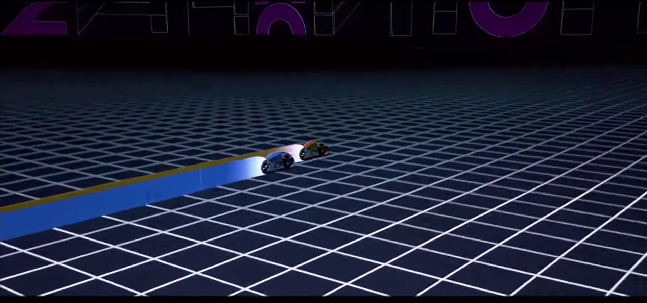
ИГРА ИЗ ФИЛЬМА
В 1982 году мир увидел передовой в области спецэффектов на тот момент фильм Tron, который перемещал зрителей в мир, находящийся внутри компьютера. В этом мире было множество видеоигр, которые внутри компьютера выглядели иначе, чем на его экране. Одной из этих игр стала игра, которую авторы придумали для фильма, т. к. в виде, в котором она была в фильме она была неиграбельна, потому что в ней при нормальной игре с обеих сторон, в ней всегда была-бы ничья.
Я воссоздал эту игру, немного переделав точки старта игроков, чтобы убрать эту неиграбельность.
Для создания игры я использовал библиотеки: pygame, os, random. Основу игры составили немного доработанный класс Board и класс игрока Bike. Основных циклов в игре 2: в функции меню и функции игры. Всего игровых циклов есть 4, но про них говорить необязательно.
В игре присутствует один баг. После достаточно длительной игры FPS начинает проседать. Происхождение бага неизвестно.
Так игру представляют внутри компьютера создатели фильма

Slide 3
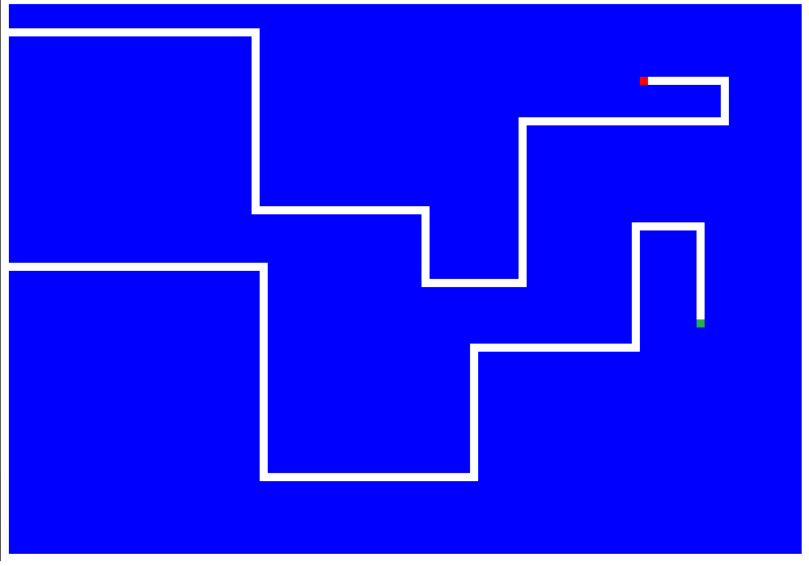
КАК ИГРАТЬ
Цель игры максимально проста максимально проста. Надо заставить противника врезаться в свой или ваш «хвост», либо в стены карты. Подробности управления можно узнать в самой игре во вкладке «правила».
Удачной игры!
Скриншот из игры

